Slide 1

ỦY BAN NHÂN DÂN XÃ AN KHÁNH
TRƯỜNG TIỂU HỌC TÂN VIÊN
CHÀO MỪNG QUÝ THẦY CÔ VỀ DỰ GIỜ, THĂM LỚP
MÔN TIẾNG VIỆT - LỚP 2D

Slide 2



Khởi động

Slide 3



Hai chị em trong câu chuyện “Sự tích hoa tỉ muội” tên là gì?
A. Lan và Na
B. Bầu và Na
C. Nết và Na

Slide 4


Từ nào sau đây thể hiện tình cảm hai chị em Nết và Na?
A. Yêu thương
B. Ganh ghét
C. Ghen tị

Slide 5


Loài hoa nào có tên gọi nói lên tình cảm chị em?
A. Hoa cúc
B. Hoa tỉ muội
C. Hoa bưởi

Slide 7


Thứ Tư ngày 10 tháng 12 năm 2025
Bài
26
Em mang về yêu thương

Slide 8


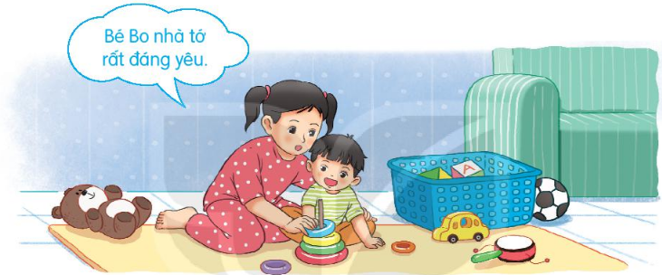
Bạn nhỏ đang làm gì trong tranh?
Tranh vẽ gì?
Cảnh ở đâu?

Slide 9
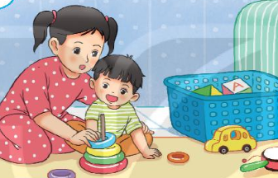
Em mang về yêu thương
Mẹ, mẹ ơi em bé
Từ đâu đến nhà ta
Nụ cười như tia nắng
Bàn tay như nụ hoa
Bước chân đi lẫm chẫm
Tiếng cười vang sân nhà?
Hay bé từ sao xuống
Hay từ biển bước lên
Hay bé trong quả nhãn
Ông trồng cạnh hàng hiên?
Hay bé theo cơn gió
Nằm cuộn tròn trong mây
Rồi biến thành giọt nước
Rơi xuống nhà mình đây?
Mỗi sáng em thức giấc
Là như thể mây, hoa
Cùng nắng vàng biển rộng
Mang yêu thương vào nhà
(Minh Đăng)
Đọc mẫu
Notes:
Thiết kế bởi: Hương Thảo - tranthao121006@gmail.com

Slide 10

Em mang về yêu thương
1. Mẹ, mẹ ơi em bé
Từ đâu đến nhà ta
Nụ cười như tia nắng
Bàn tay như nụ hoa
Bước chân đi lẫm chẫm
Tiếng cười vang sân nhà?
2. Hay bé từ sao xuống
Hay từ biển bước lên
Hay bé trong quả nhãn
Ông trồng cạnh hàng hiên?
3.Hay bé theo cơn gió
Nằm cuộn tròn trong mây
Rồi biến thành giọt nước
Rơi xuống nhà mình đây?
4.Mỗi sáng em thức giấc
Là như thể mây, hoa
Cùng nắng vàng biển rộng
Mang yêu thương vào nhà
(Minh Đăng)
Notes:
Thiết kế bởi: Hương Thảo - tranthao121006@gmail.com

Slide 11
Em mang về yêu thương
1. Mẹ, /mẹ ơi/ em bé
Từ đâu/ đến nhà ta
Nụ cười/ như tia nắng
Bàn tay/ như nụ hoa
Bước chân/ đi lẫm chẫm
Tiếng cười/ vang sân nhà?
2. Hay/ bé từ sao xuống
Hay/ từ biển bước lên
Hay/ bé trong quả nhãn
Ông trồng/ cạnh hàng hiên?
3.Hay/ bé theo cơn gió
Nằm cuộn tròn/ trong mây
Rồi/ biến thành giọt nước
Rơi xuống/ nhà mình đây?
4.Mỗi sáng/ em thức giấc
Là như thể/ mây,/ hoa
Cùng nắng vàng/ biển rộng
Mang yêu thương/ vào nhà
(Minh Đăng)
Đọc nối tiếp đoạn
Notes:
Thiết kế bởi: Hương Thảo - tranthao121006@gmail.com

Slide 12

Em mang về yêu thương
Mẹ, mẹ ơi em bé
Từ đâu đến nhà ta
Nụ cười như tia nắng
Bàn tay như nụ hoa
Bước chân đi lẫm chẫm
Tiếng cười vang sân nhà?
Hay bé từ sao xuống
Hay từ biển bước lên
Hay bé trong quả nhãn
Ông trồng cạnh hàng hiên?
Hay bé theo cơn gió
Nằm cuộn tròn trong mây
Rồi biến thành giọt nước
Rơi xuống nhà mình đây?
Mỗi sáng em thức giấc
Là như thể mây, hoa
Cùng nắng vàng biển rộng
Mang yêu thương vào nhà
(Minh Đăng)
Đọc toàn bài
Notes:
Thiết kế bởi: Hương Thảo - tranthao121006@gmail.com

